Slide 1

Computing Platform for Autonomous Driving (CP4AD)
L1. RTOS #1
Prof. Jong-Chan Kim
Dept. Automobile and IT Convergence

Slide 2

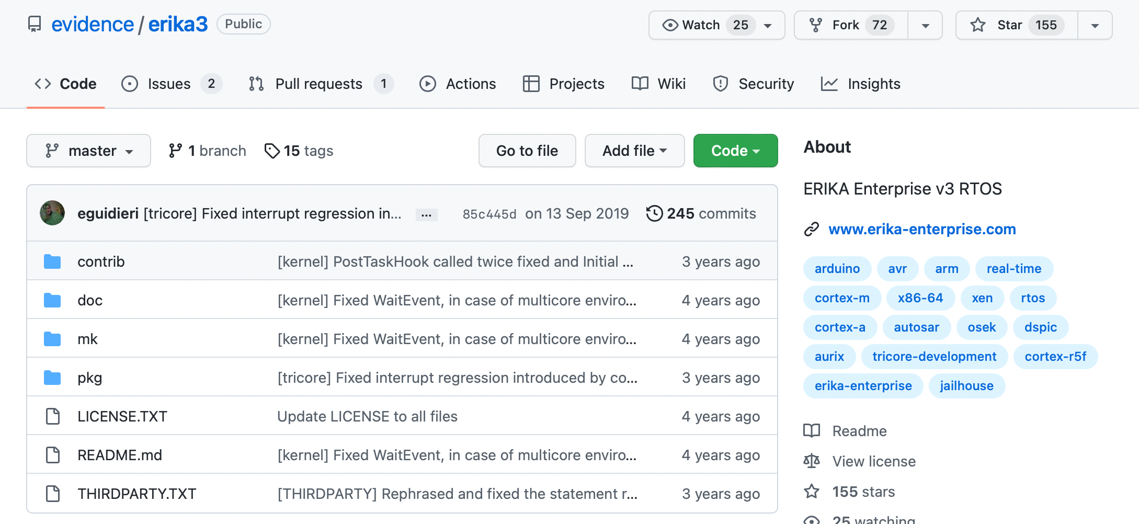

Erika Enterprise
ERIKA WIKI
이탈리아 EVIDENCE에서 개발된 오픈소스 OSEK/VDX RTOS 구현체
듀얼 라이센스 정책 (오픈소스 라이센스 + 상용 라이센스)
RTOS 연구 및 교육에 널리 사용
GitHub을 통한 코드 배포 or RTDruid와 통합된 이클립스 설치

Slide 3
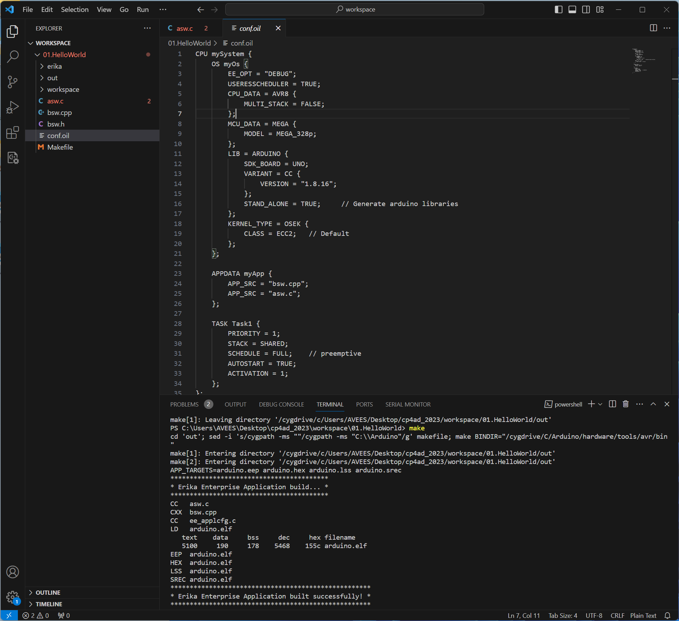
Visual Studio Code
프로젝트 생성 및 관리
OIL 파일, C/C++ 파일 편집
프로젝트 빌드
실행파일 업로드
터미널 실행

Slide 4
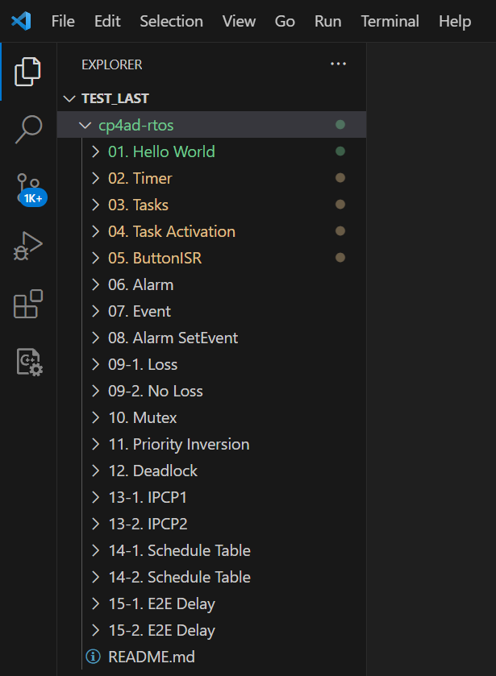
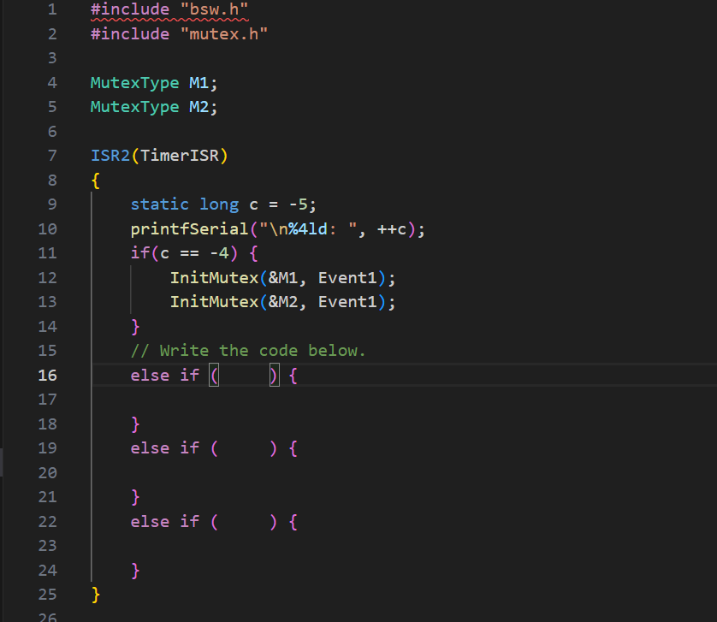
CP4AD RTOS Practice github
https://github.com/AveesLab/cp4ad-rtos.git→ workspace에 폴더 생성
// Write the code below. 아래 코드 추가하는 방식으로 실습 진행

Slide 5
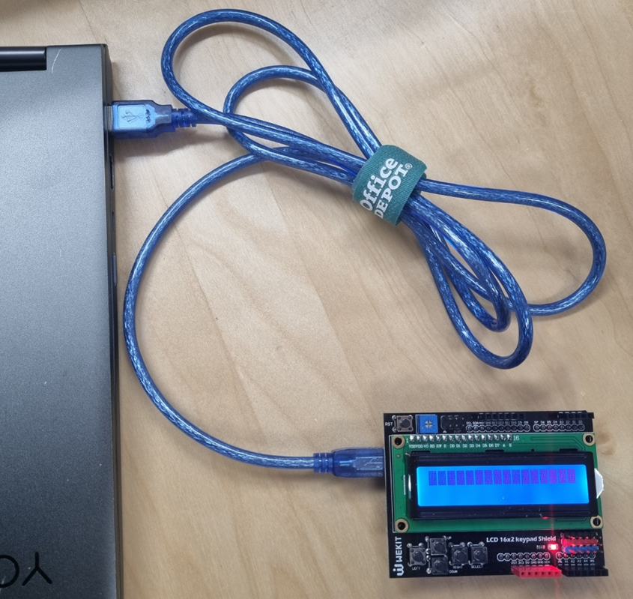
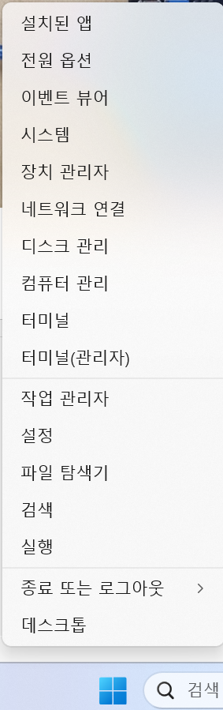
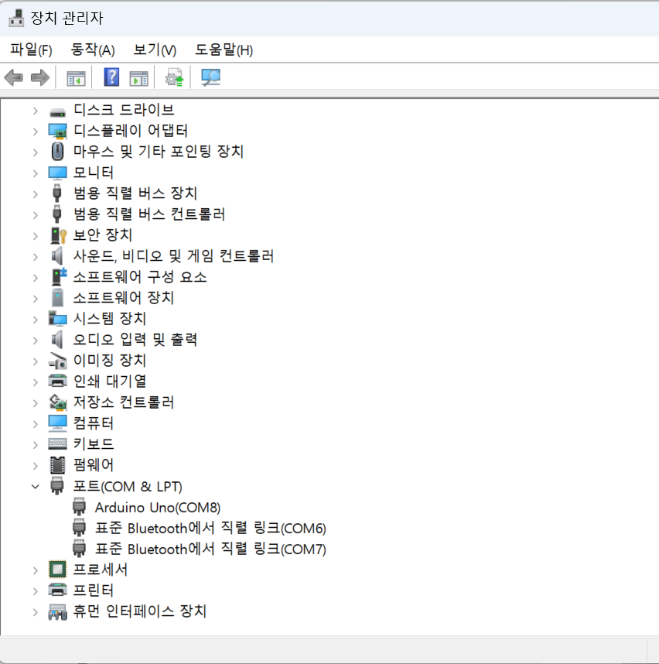
Erika Enterprise Build Process
Arduino 연결 후 포트 번호 확인(장치 관리자 > 포트)
Port 번호 확인
우클릭

Slide 6
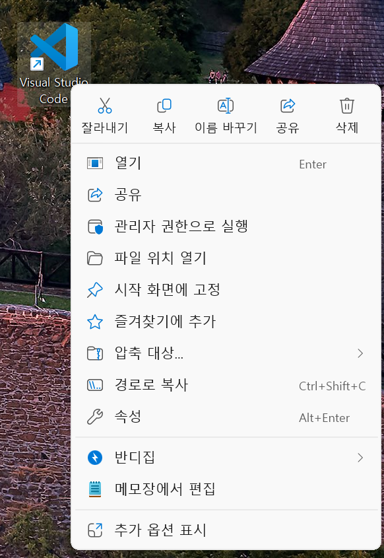
Erika Enterprise Build Process
Visual Studio Code 실행 (관리자 권한으로 실행 권장)

Slide 7
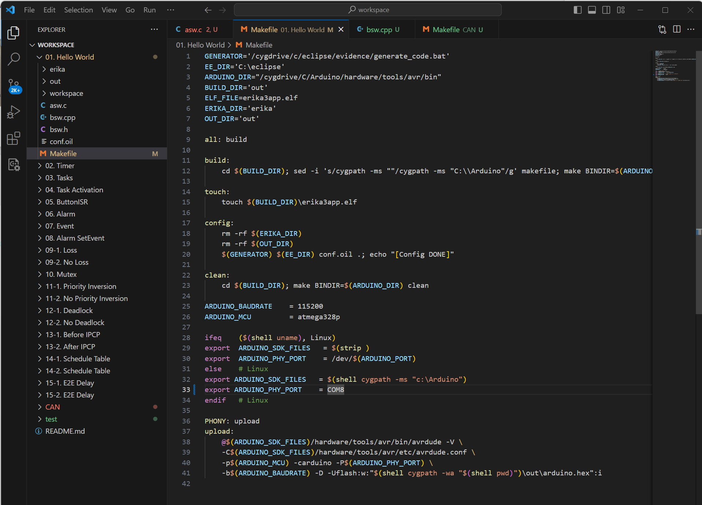
Erika Enterprise Build Process
01. Hello World/Makefile에서 ARDUINO_PHY_PORT 수정
Port 번호 맞게 수정

Slide 8
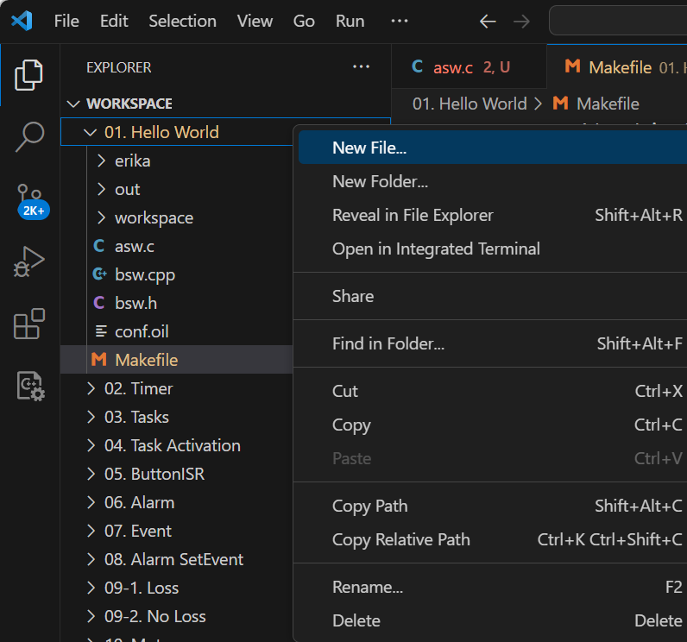
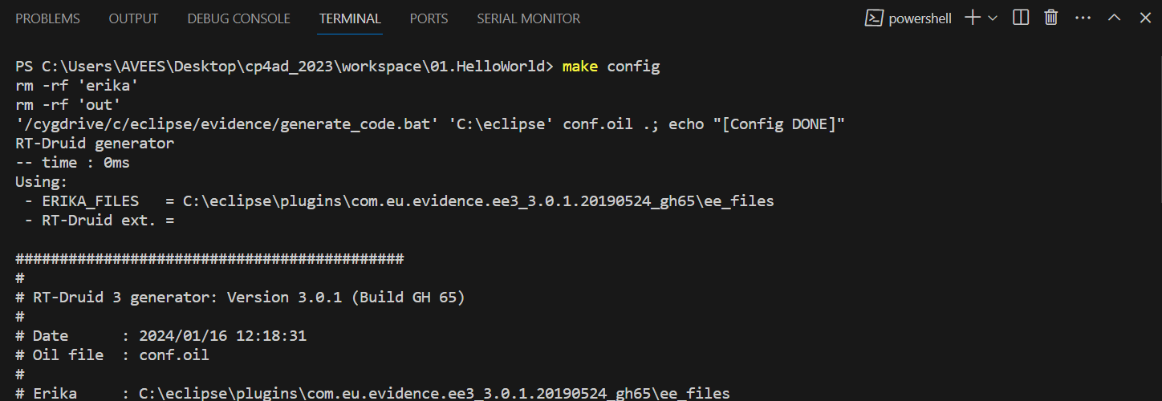
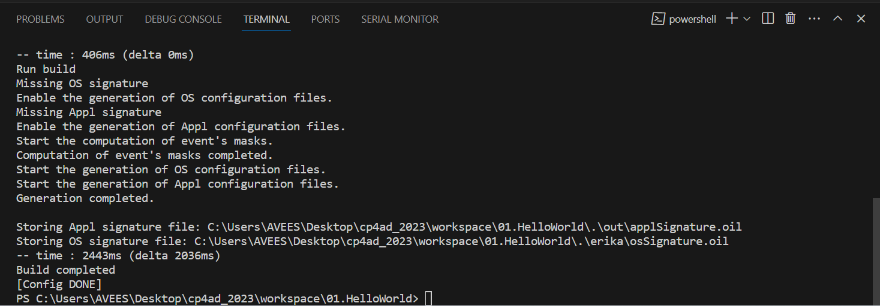
Erika Enterprise Build Process
터미널 실행 후 make config 실행
Build Completed
확인 시 정상 동작
폴더 우클릭 후 ‘Open in Integrated Terminal’ 실행

Slide 9
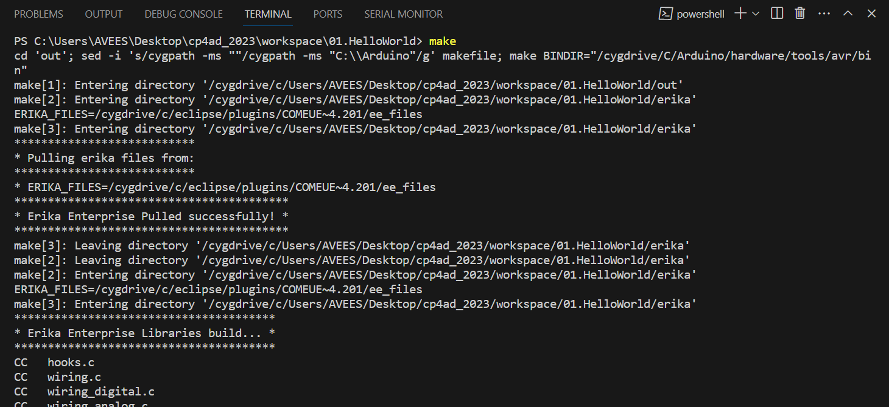
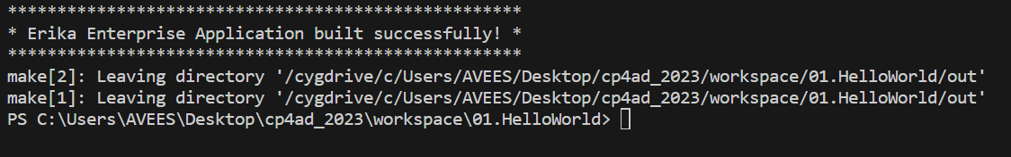
Erika Enterprise Build Process
터미널에서 make 실행
Built successfully
확인 시 정상 동작

Slide 10
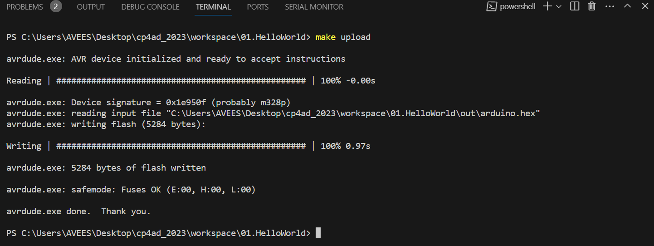
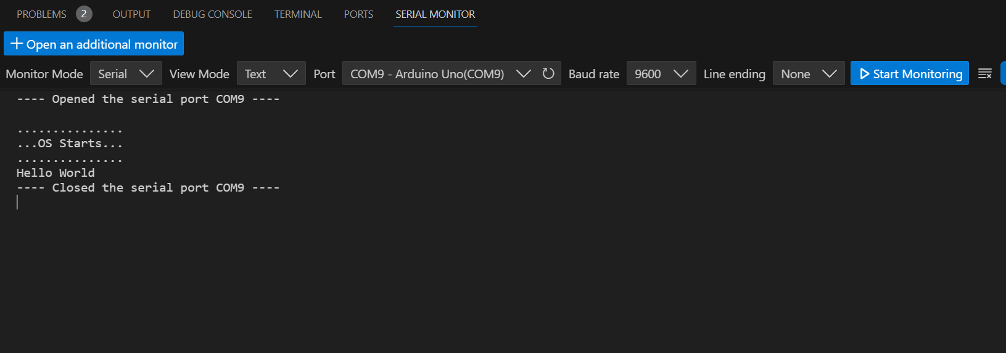
Erika Enterprise Build Process
make upload 후 Serial Monitor 실행
Port 번호 확인 및 Baud rate : 9600 설정
Make upload 입력 후 avrdude.exe done 확인
Terminal에서 프로그램 동작 확인

Slide 11
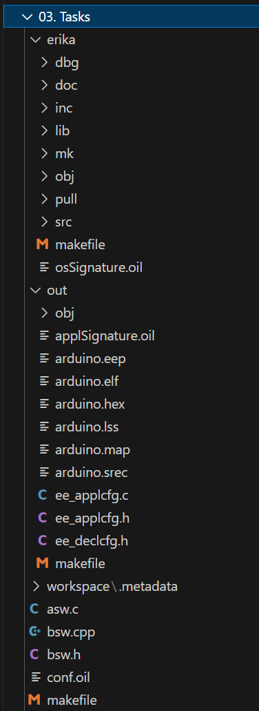
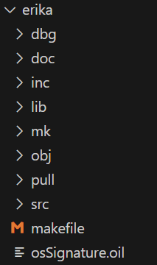
Erika Enterprise Project Structure
Erika Enterprise 파일
커널 소스
커널 헤더파일

Slide 12
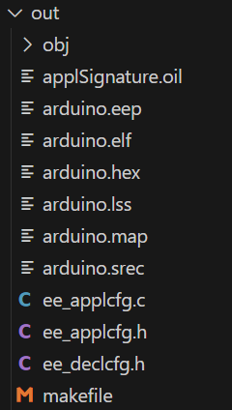
Erika Enterprise Project Structure
Output 파일
OIL에서 자동 생성된 …cfg.c와 …cfg.h 파일
ELF 파일
HEX 파일

Slide 13
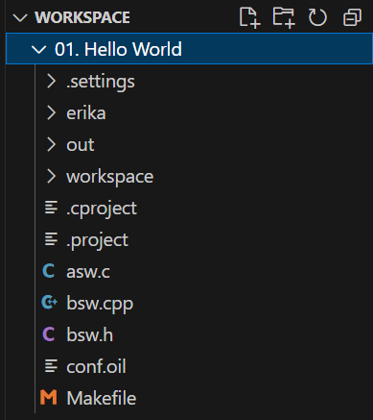
Erika Enterprise Project Structure
asw.c
사용자 작성 어플리케이션 코드
bsw.cpp & bsw.h
사용자 작성 함수
main 함수 진입점
conf.oil
OSEK 설정 파일
Makefile
Make 규칙 서술 파일

Slide 14
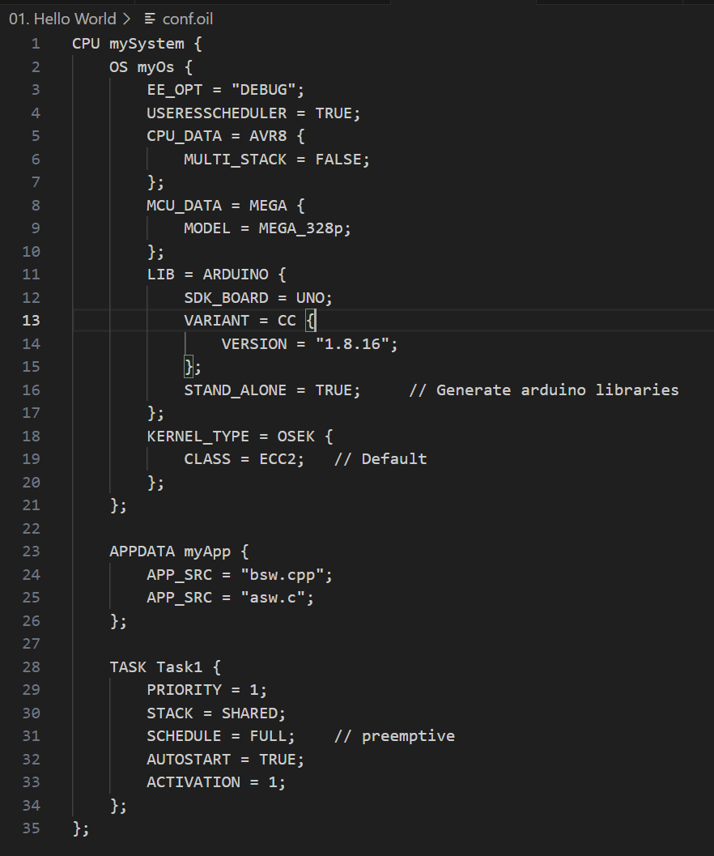
Erika Enterprise Project Structure
conf.oil
OSEK 설정 파일
.oil 확장자, C 구조체 문법 사용
(OSEK Implementation Language)
OS object
APPDATA object
COUNTER object
TASK object 등

Slide 15
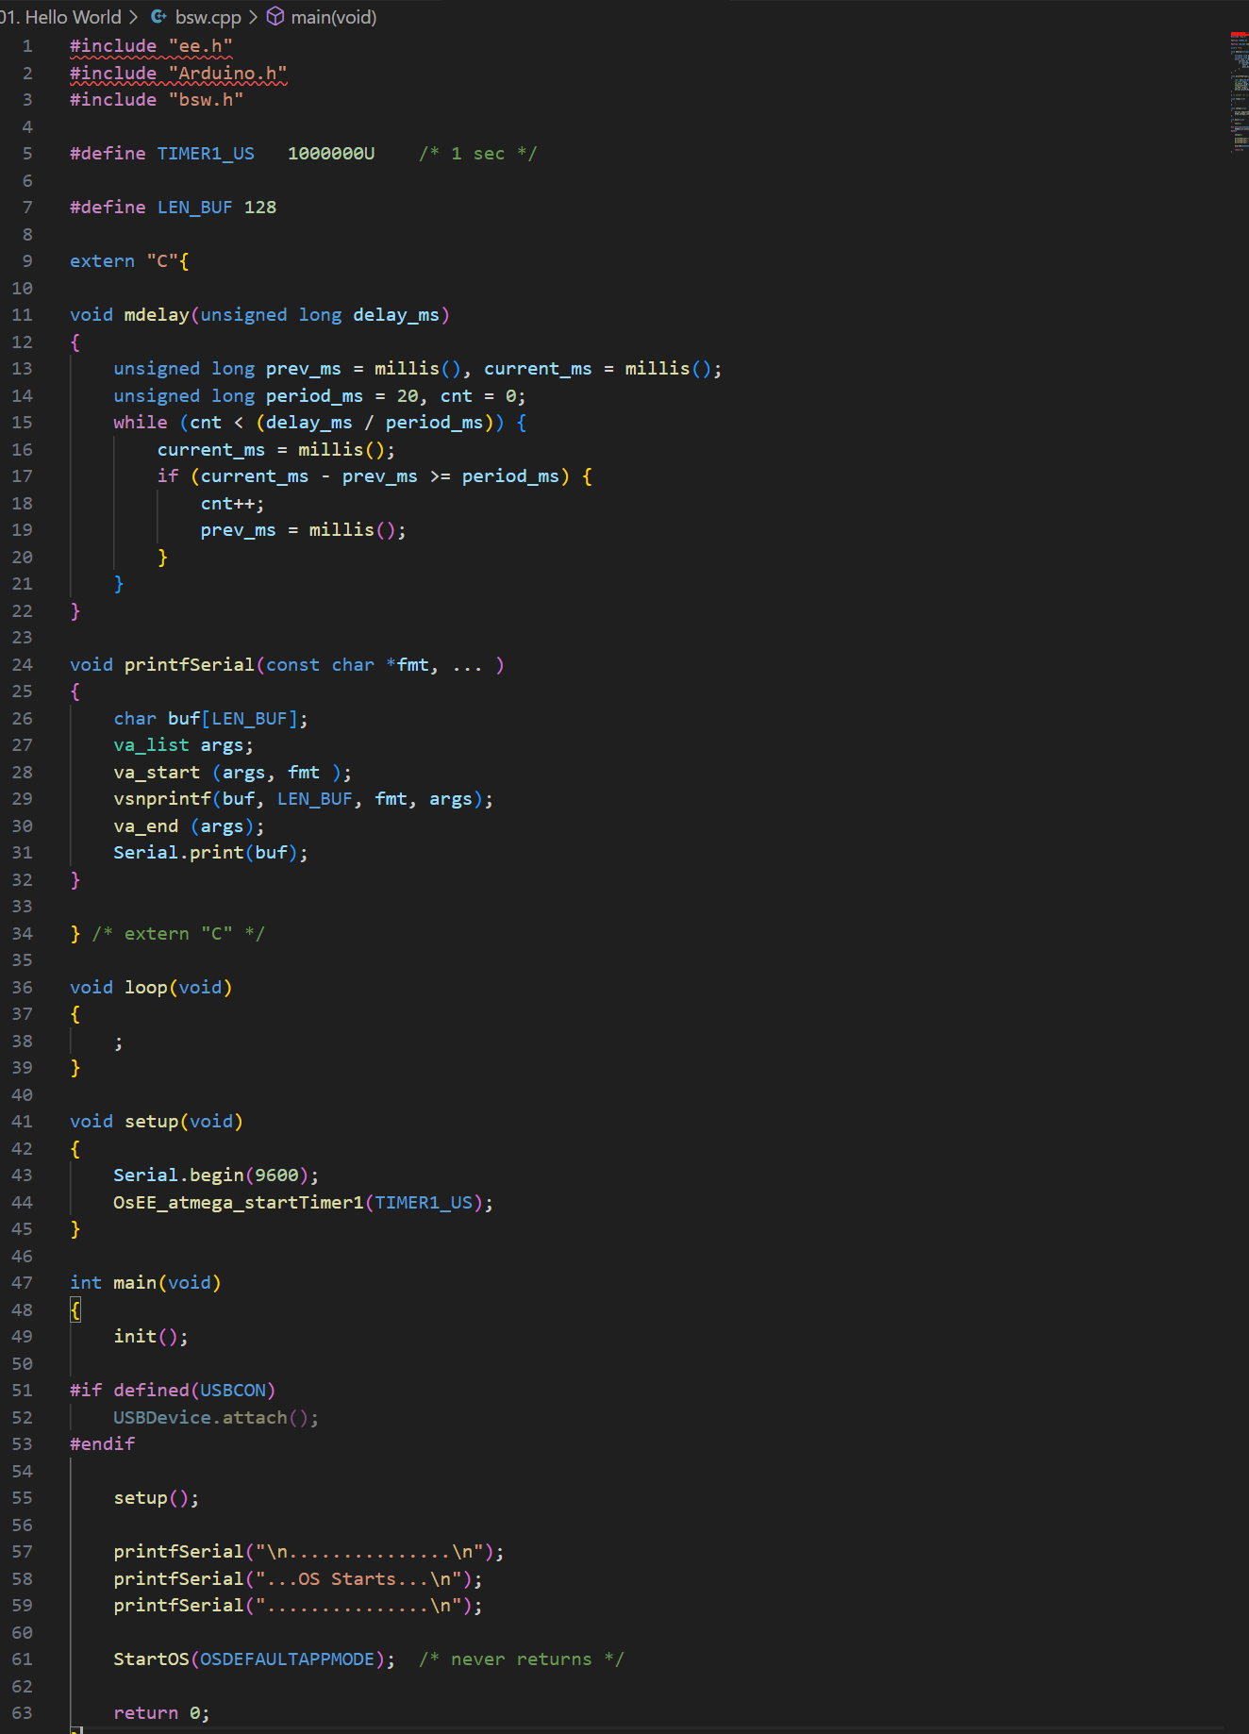
Erika Enterprise Project Structure
bsw.cpp & bsw.h
Basic SW
OS가 시작되는 main() 함수
mdelay() ms 단위 delay 함수
printfSerial() 콘솔 출력 함수 등

Slide 16
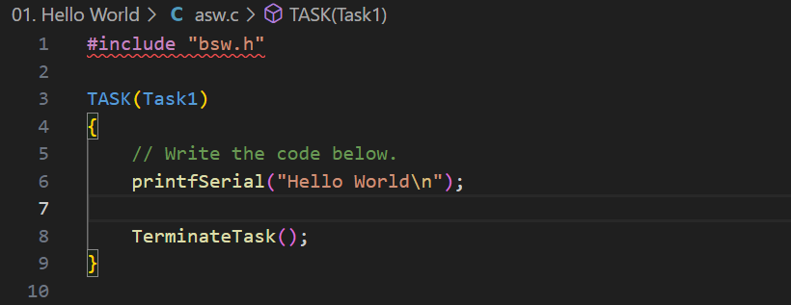
Erika Enterprise Project Structure
asw.c
Application SW
사용자 작성 C 코드 (C++도 가능)
BSW 등을 이용하여 Application 레벨에서의 TASK 동작 정의

Slide 17
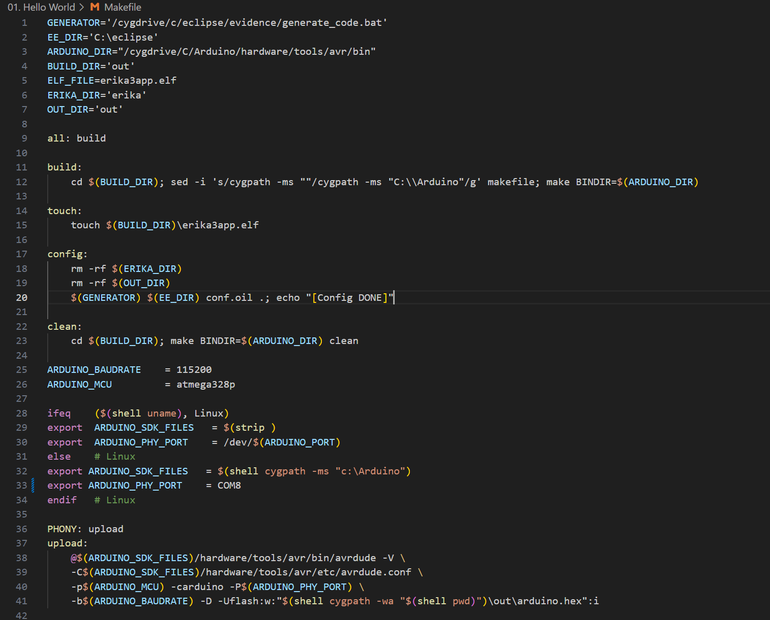
Erika Enterprise Project Structure
Makefile
Make 규칙 서술 파일
make config
out, erika 폴더 삭제 후
conf.oil 파일을 기반으로 코드 생성
make (build)
프로젝트 빌드
make upload
빌드 결과 생성된 .hex파일을
Arduino 보드에 업로드

Slide 18
02. Timer
asw.c 파일에 ISR2로 빈 TimerISR 콜백함수 추가
OIL 파일에 TimerISR 추가
Category 2
Timer 1 Compare Match A
asw.c
conf.oil
ISR2(TimerISR)
{
;
}
ISR TimerISR {
CATEGORY = 2;
SOURCE = "TIMER1_COMPA";
};

Slide 19
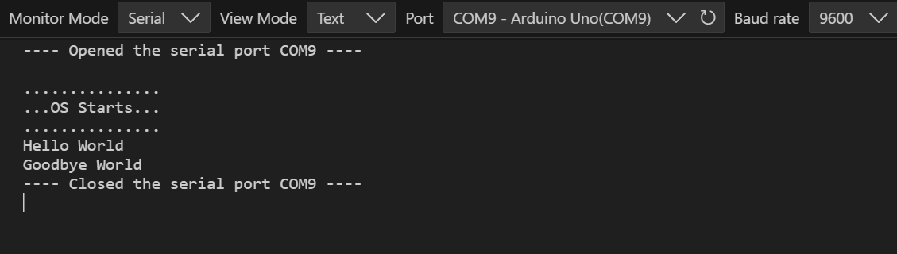
02. Timer
mdelay 함수 이용하여 3초의 Task1 실행시간 표현
asw.c
TASK(Task1)
{
printfSerial("Hello World\n");
mdelay(3000);
printfSerial("Goodbye World\n");
TerminateTask();
}

Slide 20
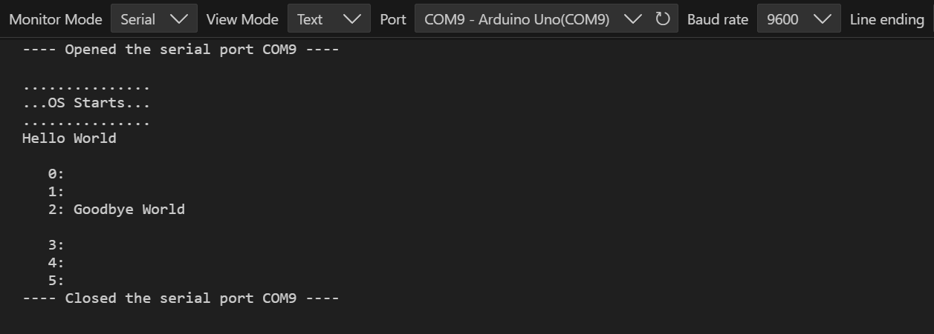
02. Timer
TimerISR 이용 초단위 시간 출력
asw.c
ISR2(TimerISR)
{
static long c = 0;
printfSerial("\n%4ld: ", c++);
}
3초

Slide 21
03. Tasks
asw.c
높은 우선순위의 Task2 추가
TASK(Task1)
{
printfSerial("Task1 Begins...");
mdelay(3000);
printfSerial("Task1 Finishes...");
TerminateTask();
}
TASK(Task2)
{
printfSerial("Task2 Begins...");
mdelay(3000);
printfSerial("Task2 Finishes...");
TerminateTask();
}
클수록 높은 우선순위
conf.oil
TASK Task2
{
PRIORITY = 2;
STACK = SHARED;
SCHEDULE = FULL; // preemptive
AUTOSTART = TRUE;
ACTIVATION = 1;
};

Slide 22
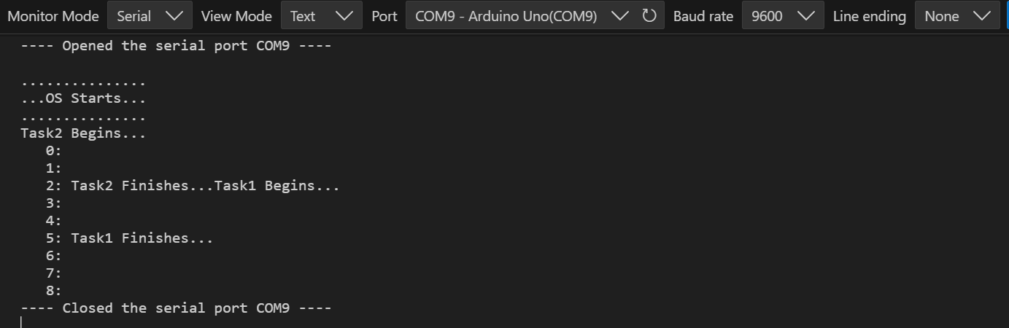
03. Tasks
Task2가 먼저 시작, Task1 대기
Task2 종료 후 Task1 시작
우선순위를 바꾼다면?

Slide 23
04. Task Activation
asw.c
Task 활성화
ISR2(TimerISR)
{
static long c = -4;
if (c == 0)
ActivateTask(Task1);
printfSerial("\n%4ld: ", c++);
}
TASK(Task1)
{
printfSerial("Task1 Begins...");
mdelay(3000);
ActivateTask(Task2);
mdelay(3000);
printfSerial("Task1 Finishes...");
TerminateTask();
}
TASK(Task2)
{
printfSerial("Task2 Begins...");
mdelay(3000);
printfSerial("Task2 Finishes...");
TerminateTask();
}
conf.oil
TASK Task1 {
…
AUTOSTART = FALSE;
…
};
TASK Task2 {
…
AUTOSTART = FALSE;
…
};
Task의
자동실행 Off

Slide 24
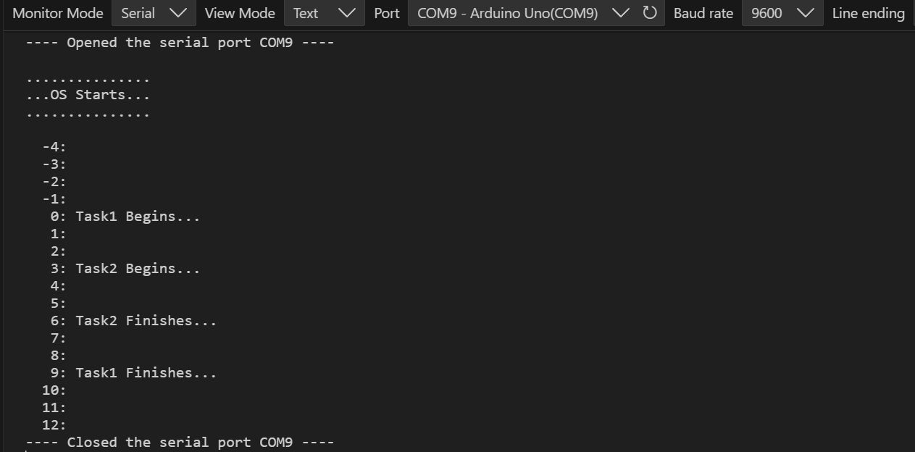
04. Task Activation
-4부터 카운트다운, 0에서 TimerISR에 의해 ActivateTask(Task1) 실행
3초 후 ActivateTask(Task2) 실행, Task2의 Task1 선점 확인
우선순위가 바뀌면?

Slide 25
05. ButtonISR
bsw.cpp 수정: 버튼 인터럽트 관련 코드
OIL 수정: ButtonISR 추가
bsw.cpp
conf.oil
…
#include <avr/io.h>
#include <avr/interrupt.h>
…
#define _BV(bit) (1 << (bit))
int main(void)
{
PORTC = _BV(PC0);
PCICR = _BV(PCIE1);
PCMSK1 = _BV(PCINT8);
EIFR = 0xff;
sei();
init();
ISR ButtonISR {
CATEGORY = 2;
SOURCE = "PCINT1";
};

Slide 26
05. ButtonISR
asw.c
asw.c
ISR2(TimerISR)
{
static long c = -4;
if (c == 0)
ActivateTask(Task1);
printfSerial("\n%4ld: ", c++);
}
ISR2(ButtonISR)
{
int a0;
DisableAllInterrupts();
if ((PINC & 0x01) != 0) return;
printfSerial("<BUTTON ISR>");
a0 = analogRead(A0); // read ADC value
if (a0 < 50) { // UP
ActivateTask(Task1);
} else if (a0 < 200) { // DOWN
ActivateTask(Task2);
} else if (a0 < 380) { // LEFT
;
} else if (a0 < 520) { // RIGHT
;
}
EnableAllInterrupts();
}

Slide 27
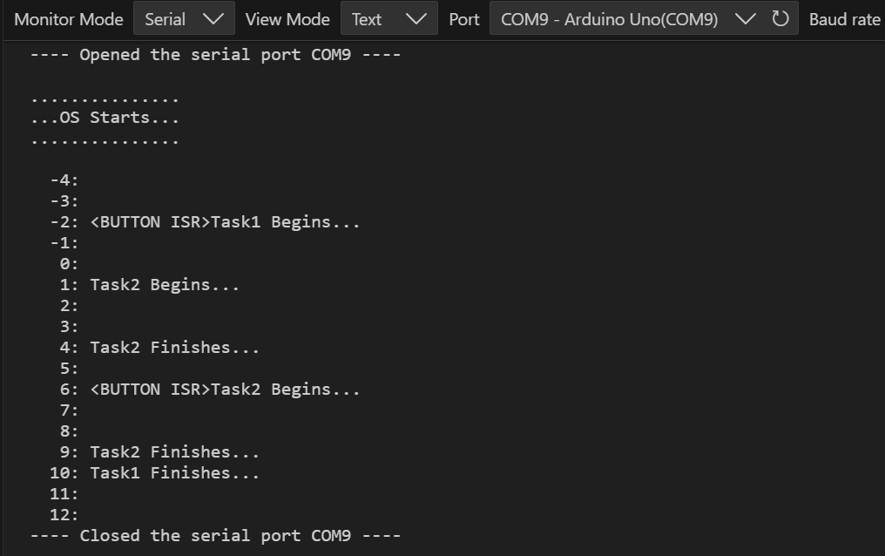
05. ButtonISR
아두이노 버튼을 누르면 ButtonISR에 의해 ActivateTask() 실행

Slide 28
Questions

